Slide 1
이 장에서 만들 프로그램
반복문이란?
for문: 횟수 반복
range() 함수: 반복 범위 설정
while문: 조건 반복
for문과 while문 비교
무한 루프
반복문 내 실행 제어
중첩 반복문
터틀 프로그래밍
실전 예제 1 369 게임 만들기
실전 예제 2 열차 교차 시간 알아내기
실전 예제 3 로그인 기능 만들기

Slide 2
컴퓨터 프로그램에서 반복문의 필요성을 알아봅니다.
횟수에 따라 반복을 실행하는 for문에 대해서 알아봅니다.
범위를 설정하는 range() 함수에 대해서 알아봅니다.
반복을 생략하거나 중단하는 continue, break 키워드에 대해서 알아봅니다.
반복문 안에 또 다른 반복문이 존재하는 중첩 반복문에 대해서 알아봅니다

Slide 3
Section 01
이 장에서 만들 프로그램

Slide 4
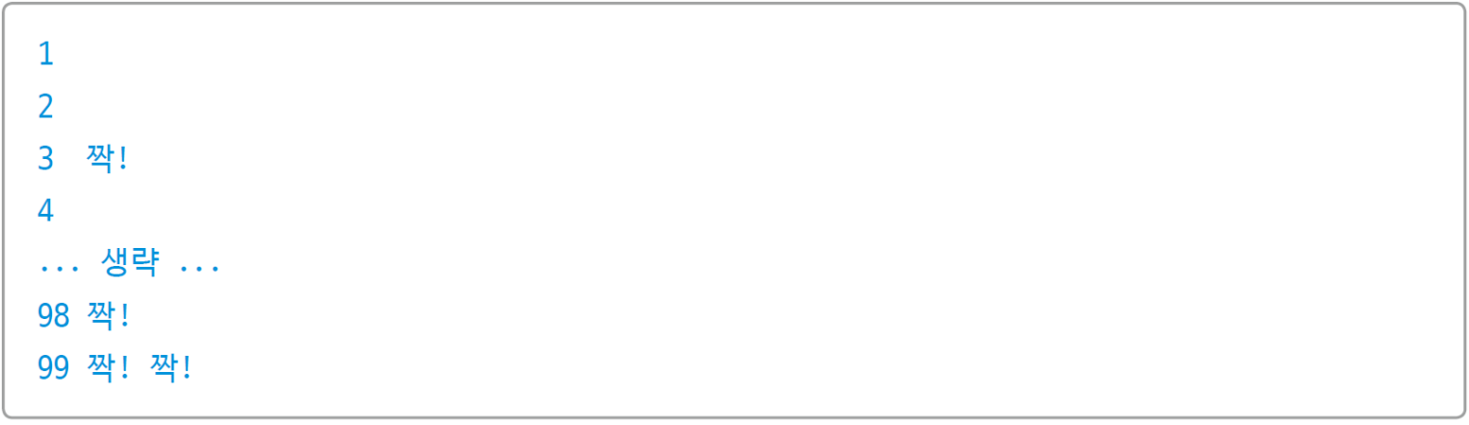
이 장에서 만들 프로그램
369 게임 만들기
1부터 99까지 1씩 증가하면서 숫자에 3, 6, 9가 들어 갈 때마다 ‘짝!’을 출력하는 프로그램

Slide 5
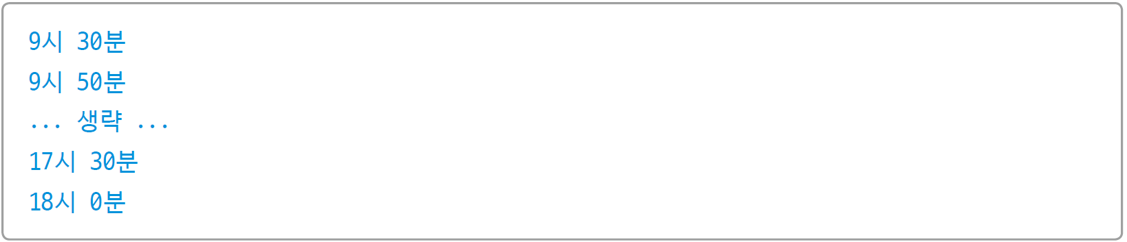
이 장에서 만들 프로그램
열차 교차 시간 알아내기
오전 9시부터 오후 6시까지 교차 운행하는 3대의 열차가 교차하는 시간을 구해 열차 충돌 사고를 막는 프로그램
단, 매일 오전 9시에 한빛역에서 모든 열차가 출발함

Slide 6
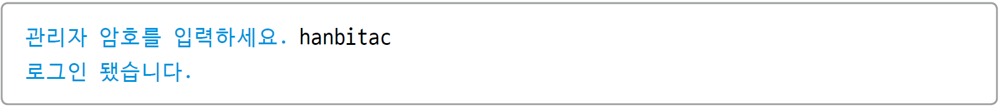
이 장에서 만들 프로그램
로그인 기능 만들기
시스템 관리자 로그인 기능을 하는 프로그램
암호가 틀렸다면 ‘암호를 다시 확인하세요!’를 출력하고 다시 암호를 물어봄
5회 이상 로그인에 실패하면 ‘로그인 실패!! 횟수 초과!!!’ 메시지를 출력하고 종료함
암호가 올바르다면 ‘로그인 됐습니다.’를 출력하고 종료함
올바른 암호 : ‘hanbitac’

Slide 7
Section 02
반복문이란?

Slide 8
반복문의 필요성
반복문
반복문은 컴퓨터가 같은 일을 반복할 수 있도록 하는 명령문으로 루프문(loop statement)이라고도 함
반복문은 반복적인 업무를 쉽고 빠르게 처리하기 위해 사용함
반복문 사용의 예 : 음악을 반복 실행, 게임에서 마지막 판을 깬 후 다시 첫 판으로 돌아오는 경우

Slide 9
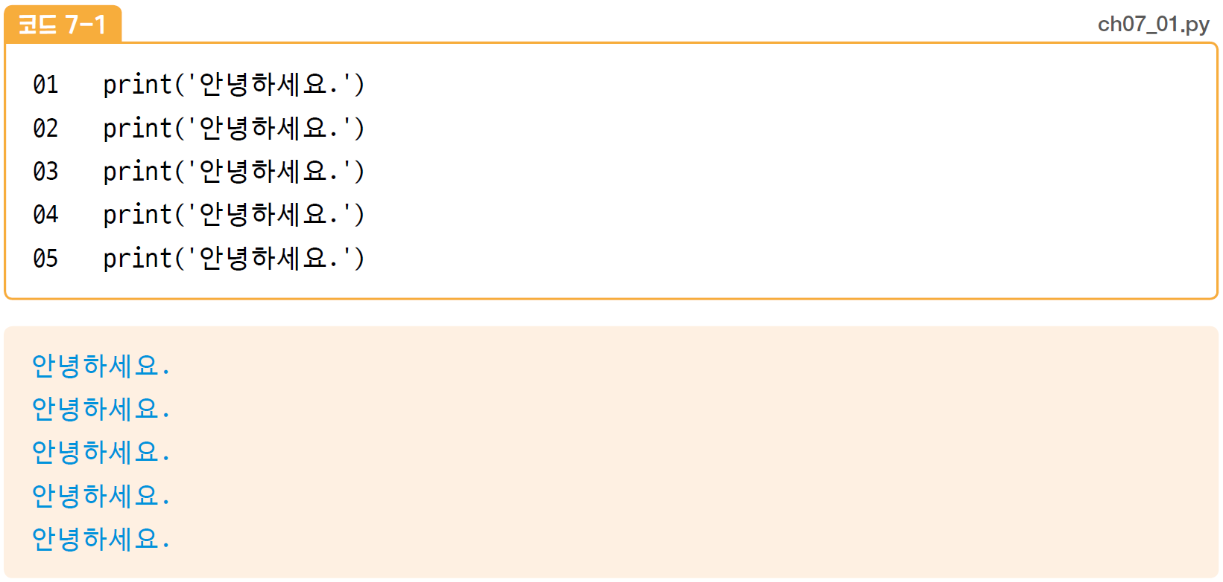
반복문의 필요성
반복문 없이 ‘안녕하세요.’를 5번 출력하기
위 프로그램의 ‘안녕하세요.’를 100번 출력하려면 print() 함수를 95행 추가해야 함
→ 반복문을 사용하면 2줄로 구현이 가능함

Slide 10
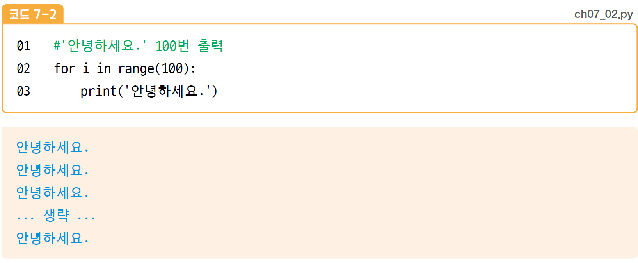
반복문의 필요성
반복문을 사용하여 ‘안녕하세요.’를 100번 출력하기

Slide 11
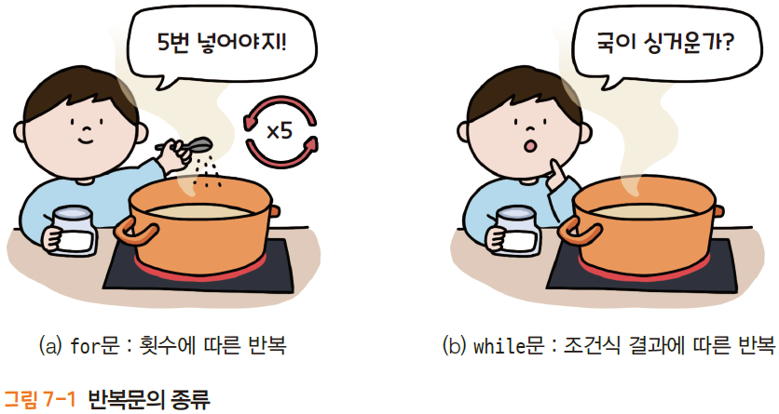
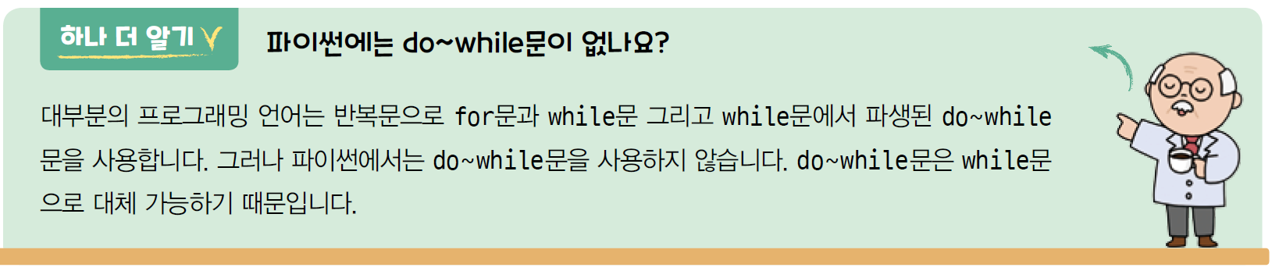
반복문의 종류
파이썬의 반복문 종류
for문 : 지정된 횟수에 따라 반복함
while문 : 조건식의 결과가 참일 때 반복함

Slide 12
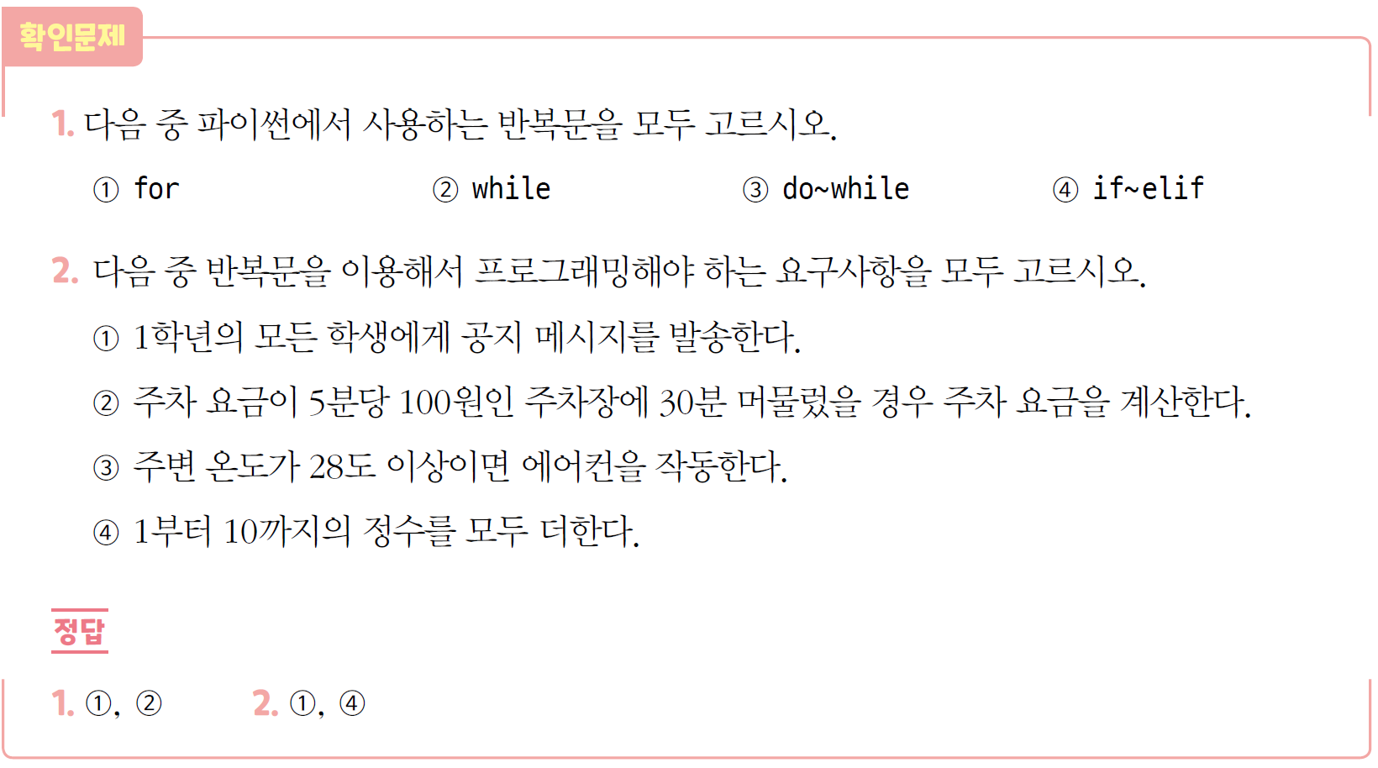
확인문제

Slide 13
Section 03
for문: 횟수 반복

Slide 14
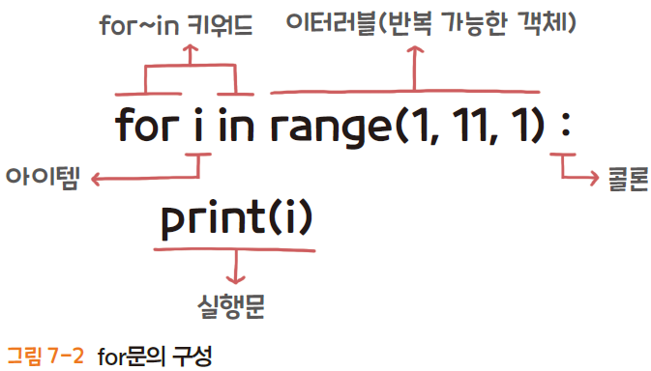
for문의 구성
for문의 구성
for~in 키워드
반복문을 선언하기 위한 키워드로, ‘정해진 횟수만큼 ~을 반복 실행하라’라고 해석함

Slide 15
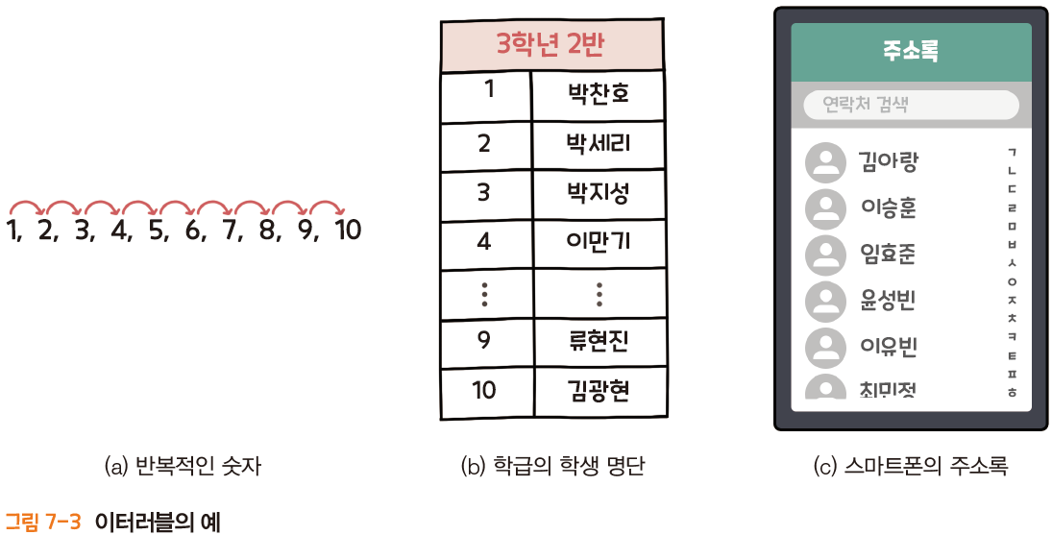
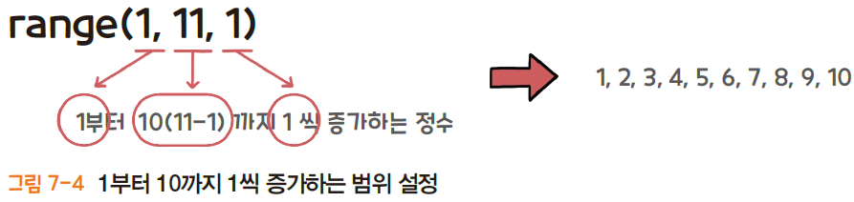
for문의 구성
for문의 구성
이터러블(iterable)
‘반복 가능한 객체’를 의미함
이터러블의 예 : 반복적인 숫자, 학급의 학생 명단, 스마트폰의 주소록 등
range() 함수를 이용하여 범위를 설정함

Slide 16
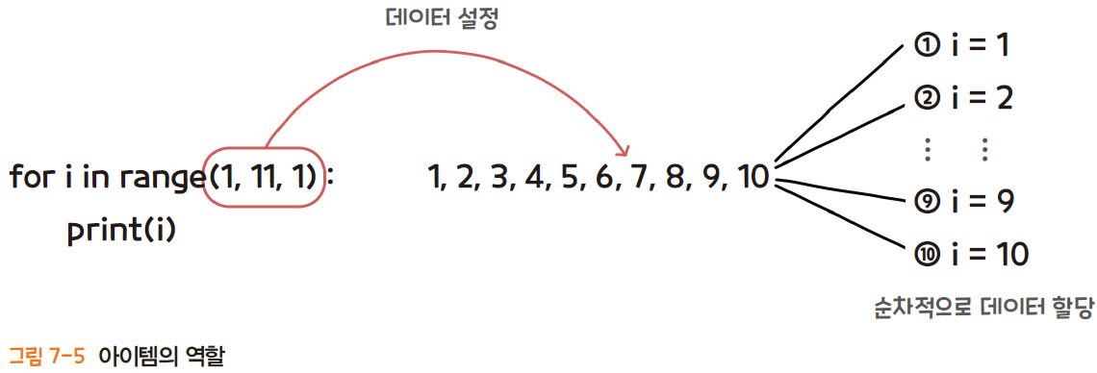
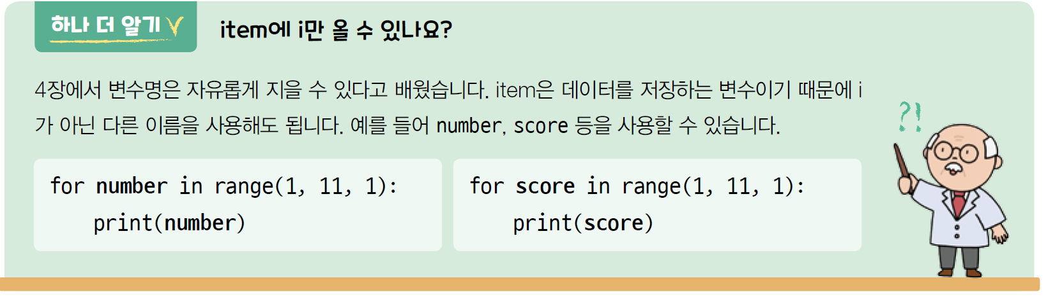
for문의 구성
for문의 구성
아이템(item)
이터러블의 데이터를 순차적으로 저장하는 변수를 뜻함

Slide 17
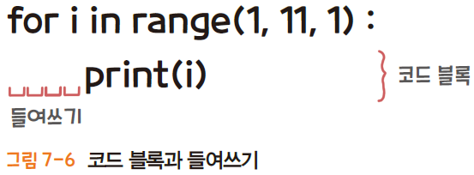
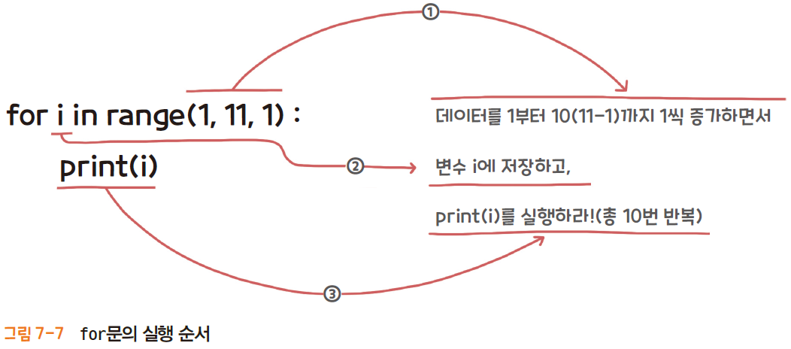
for문의 구성
for문의 구성
콜론(:)
코드 블록의 시작을 나타내며, 코드 블록은 들여쓰기를 해야 함
실행문
이터러블에 의해서 1부터 10까지 10회 반복될 때 실행하는 명령문을 나타냄

Slide 18
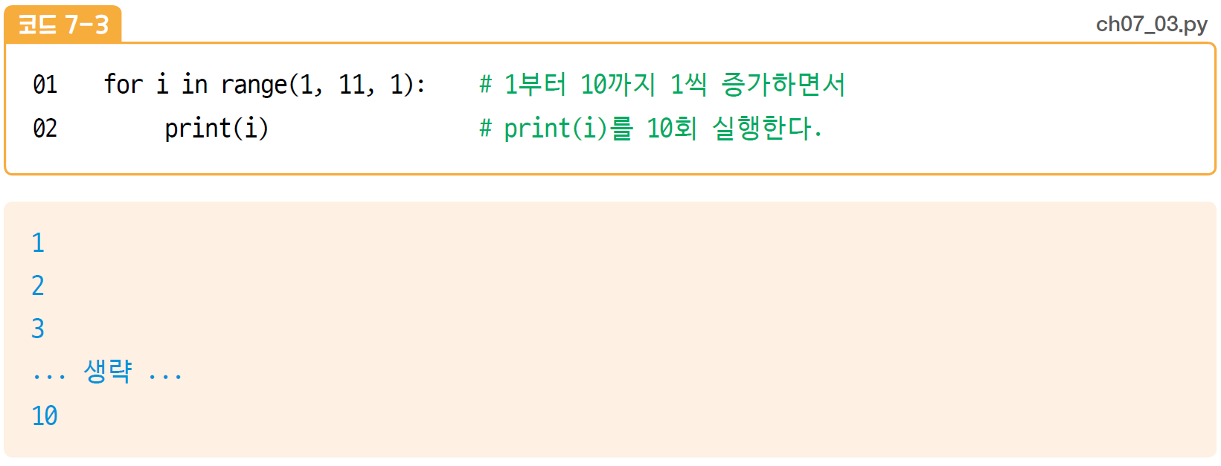
for문의 구성
1~10까지 출력하기

Slide 19
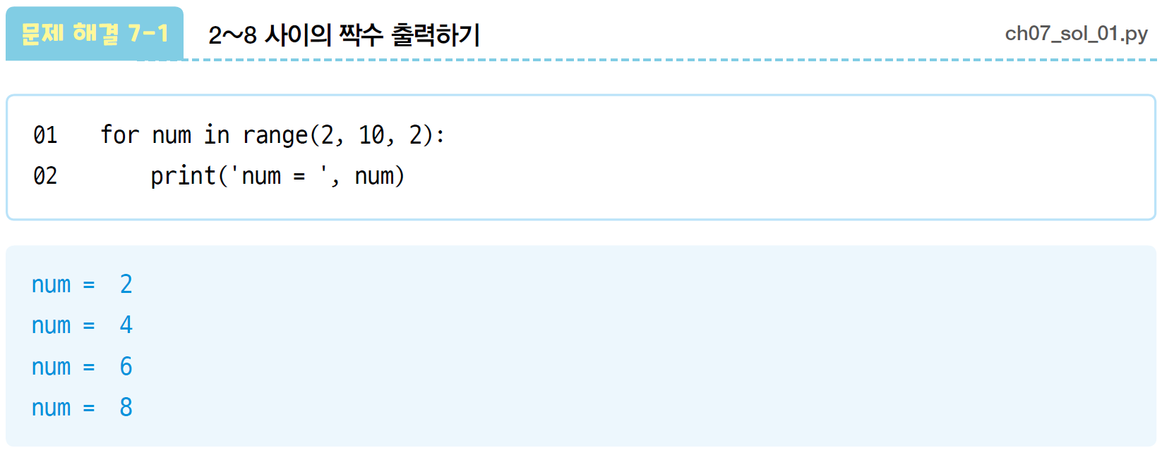
for문을 이용한 문제 해결

Slide 20
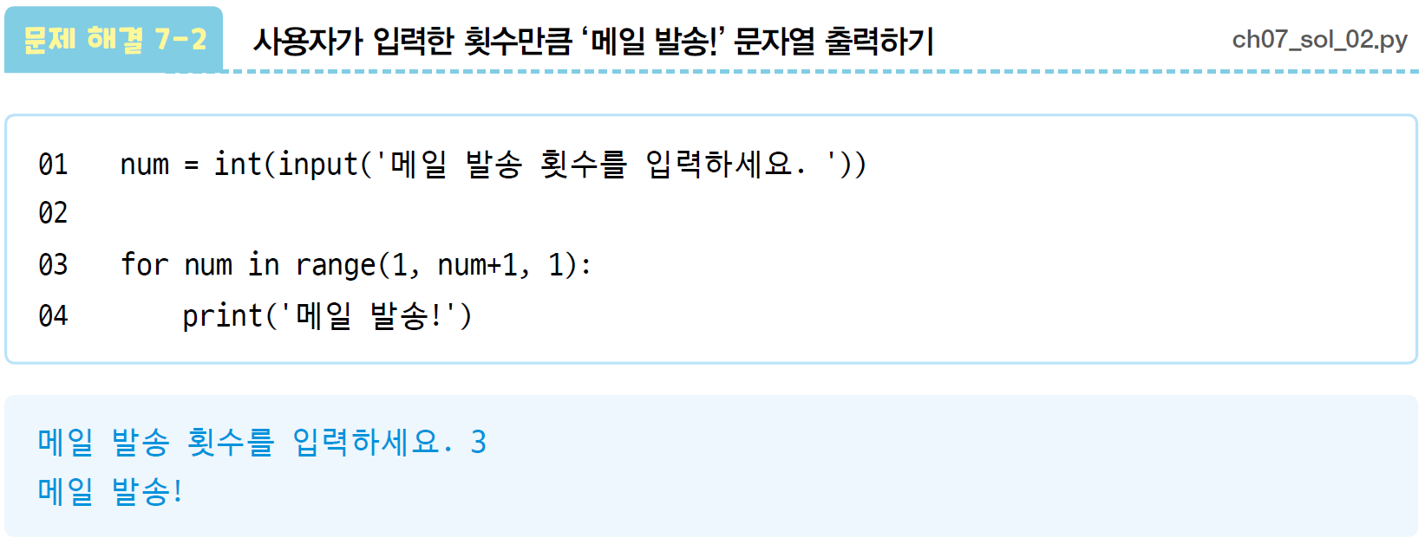
for문을 이용한 문제 해결

Slide 21
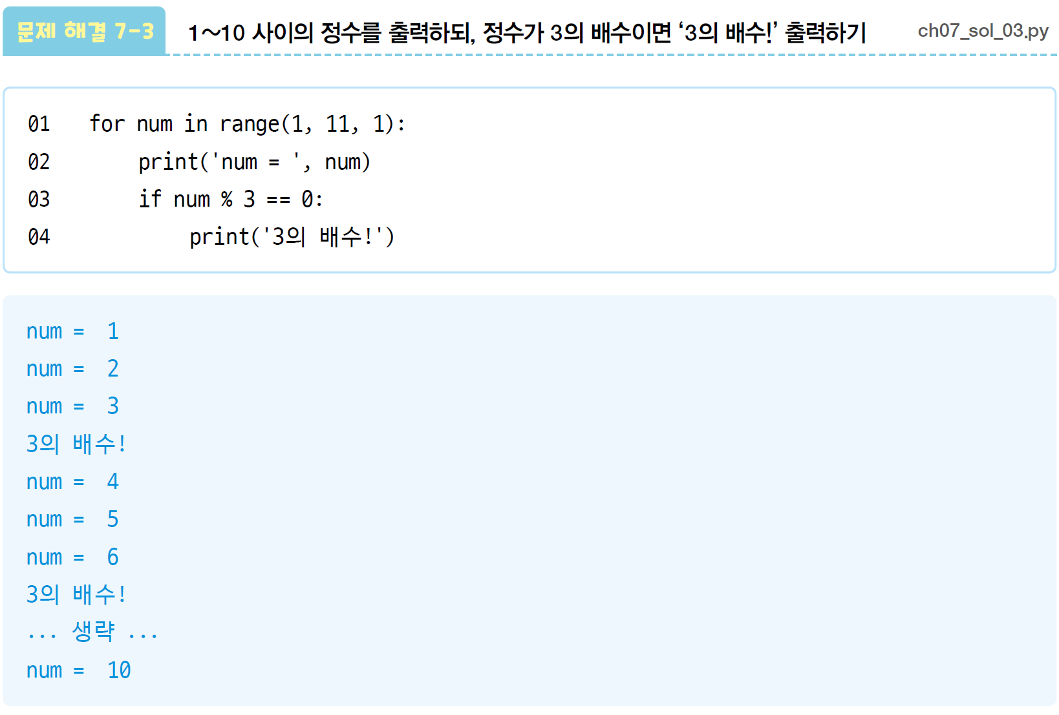
for문을 이용한 문제 해결

Slide 22
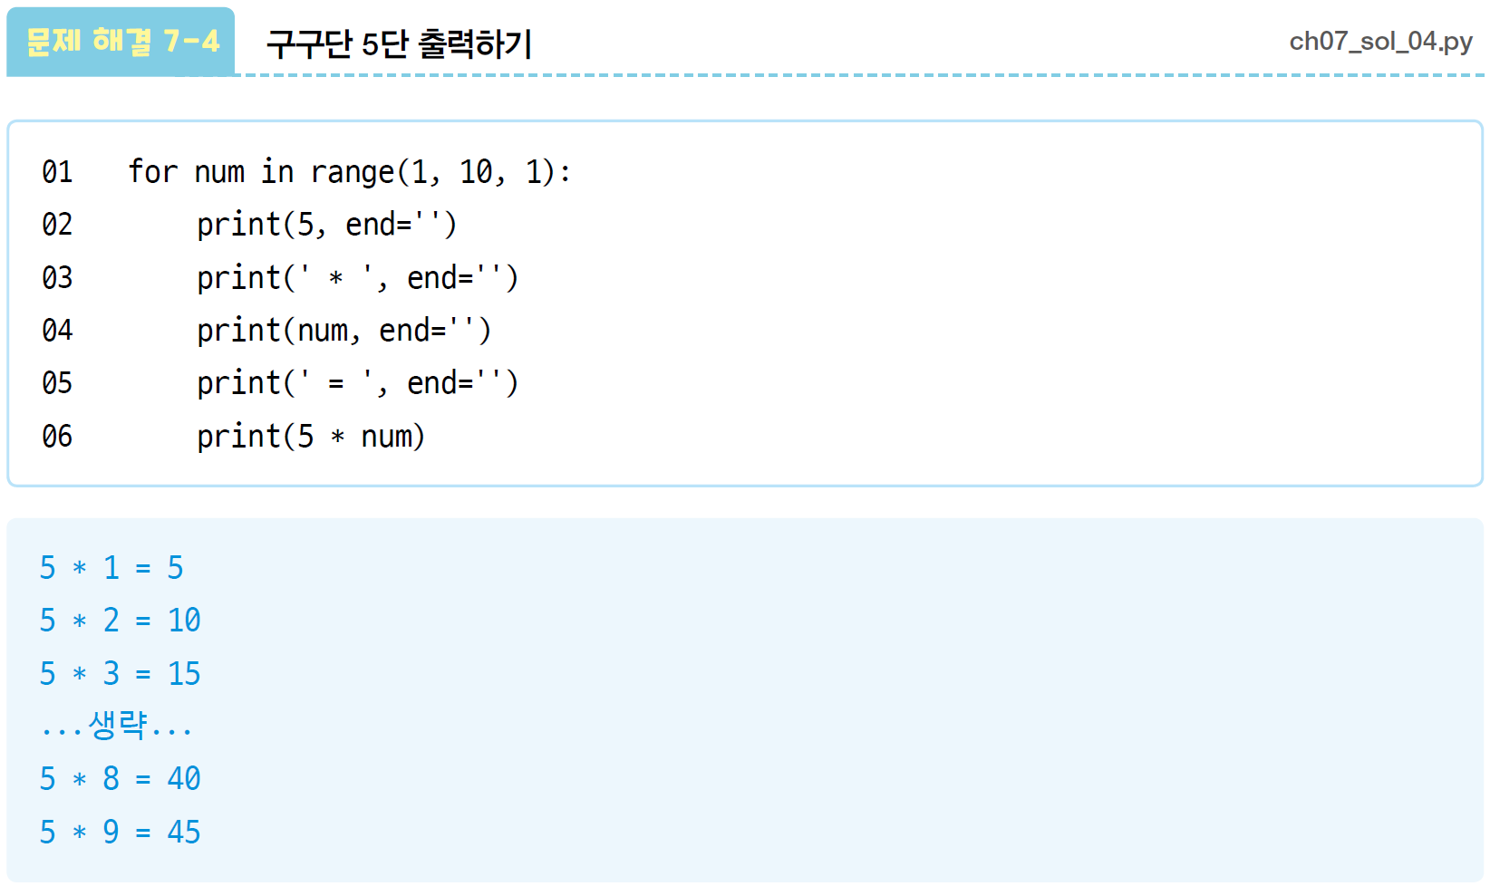
for문을 이용한 문제 해결

Slide 23
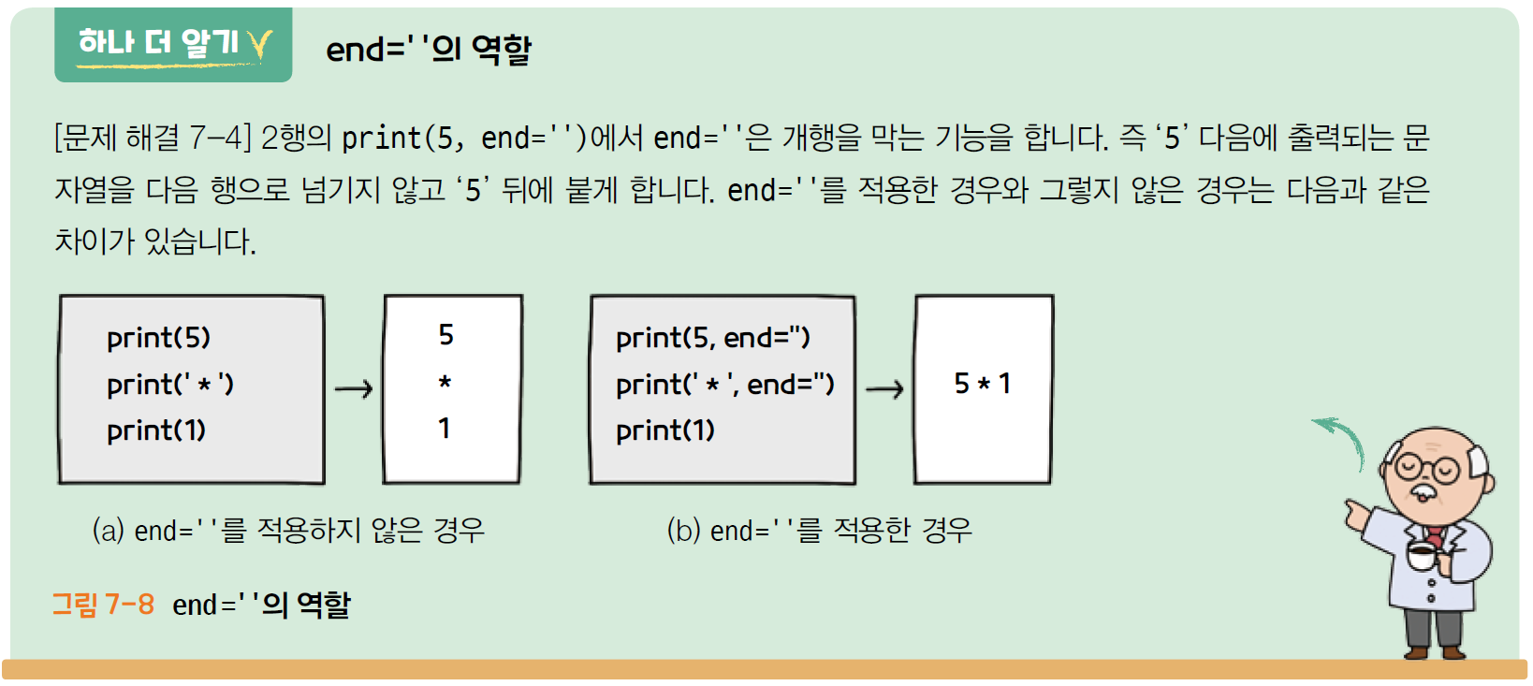
for문을 이용한 문제 해결

Slide 24
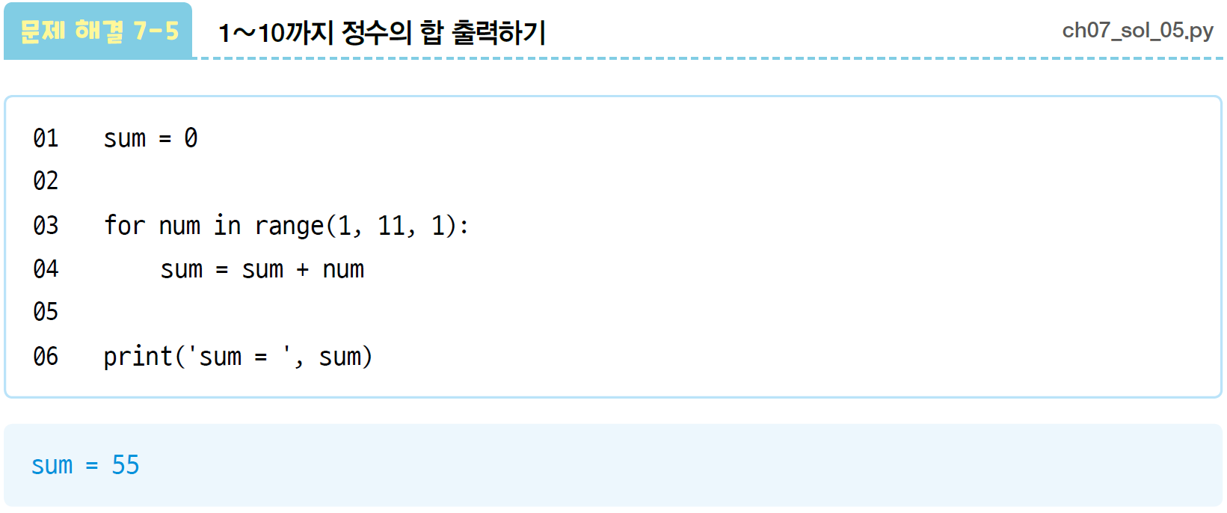
for문을 이용한 문제 해결

Slide 25
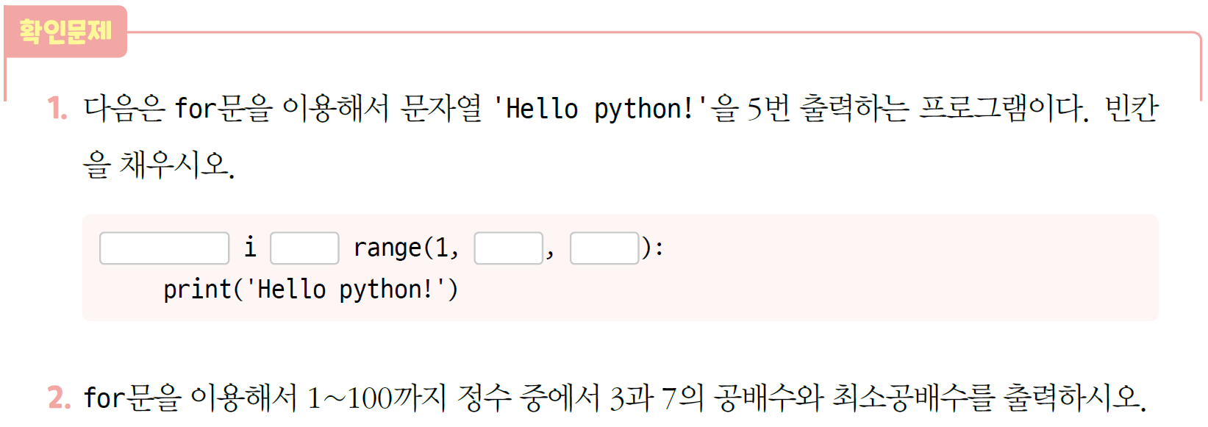
확인문제

Slide 26
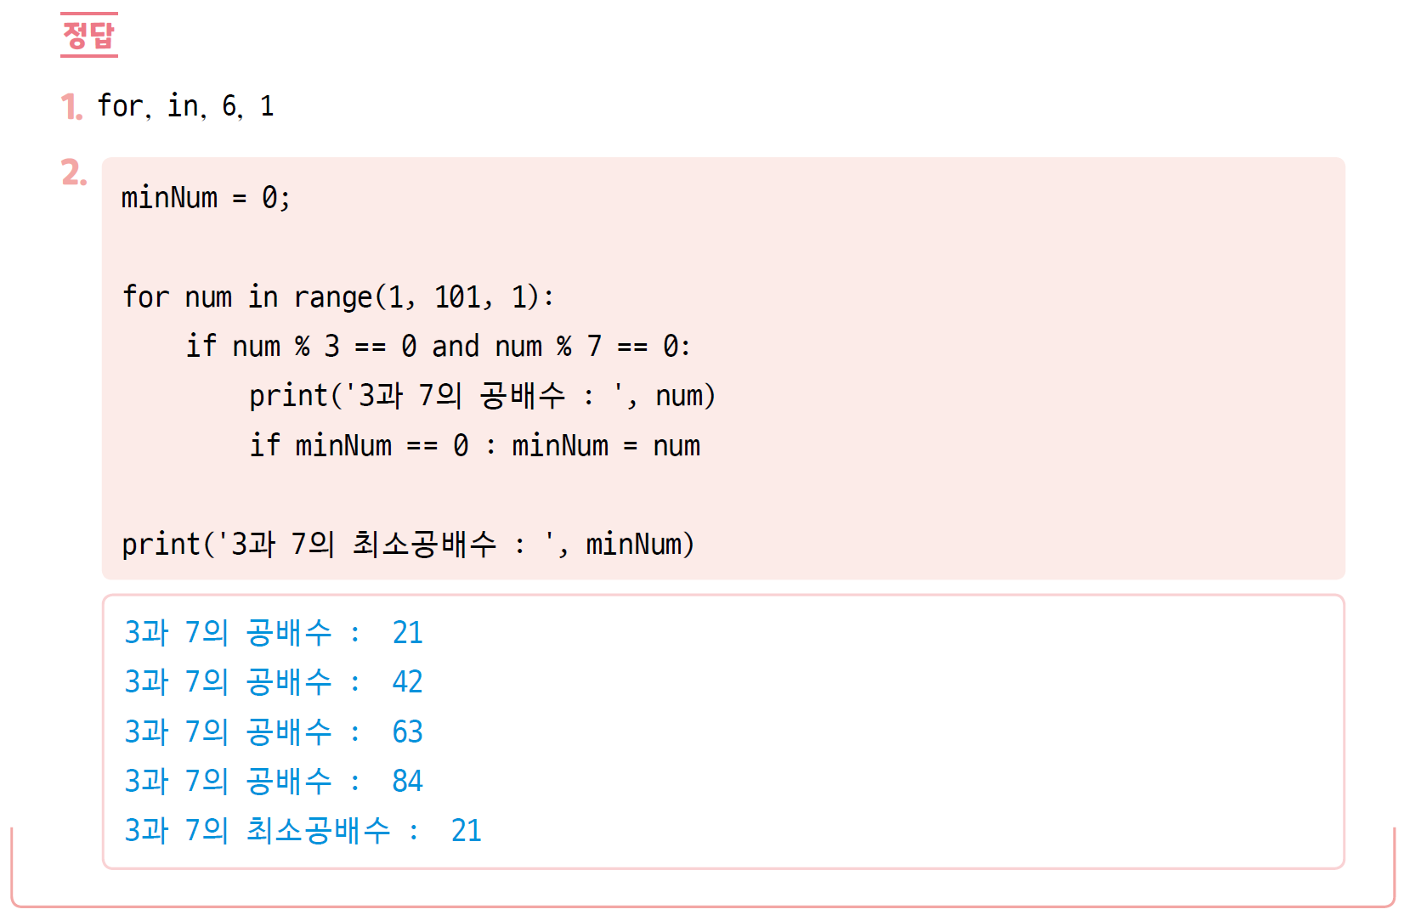
확인문제

Slide 27
Section 04
range() 함수:
반복 범위 설정

Slide 28
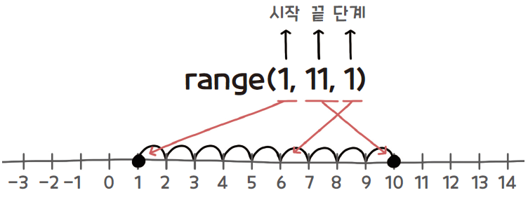
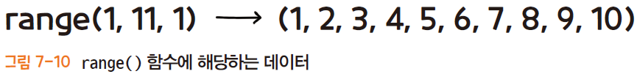
range() 함수란?
range() 함수
for문에 사용되는 range() 함수는 범위를 설정하는 함수로 3개의 데이터가 필요함
첫 번째는 범위 설정의 ‘시작’, 두 번째는 ‘끝’, 세 번째는 ‘단계’를 나타냄

Slide 29
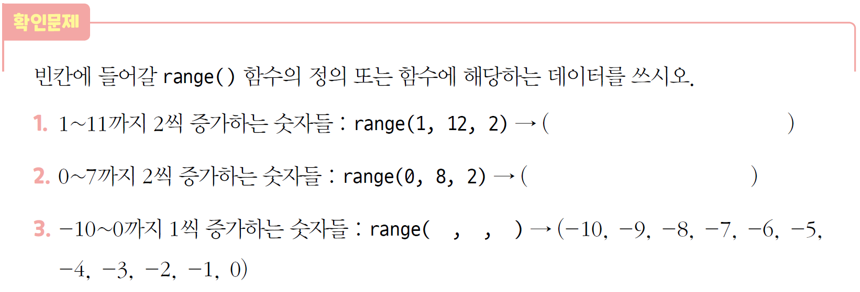
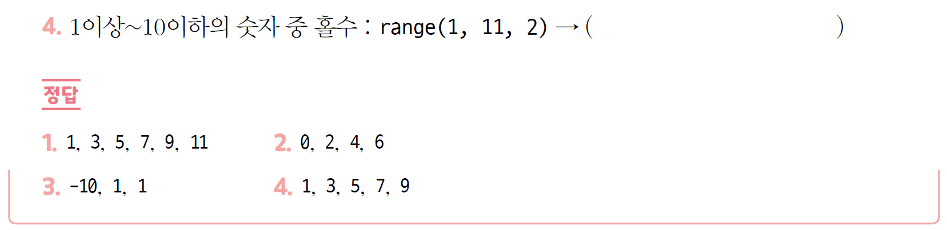
확인문제

Slide 30
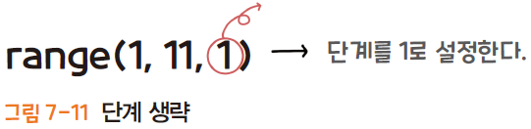
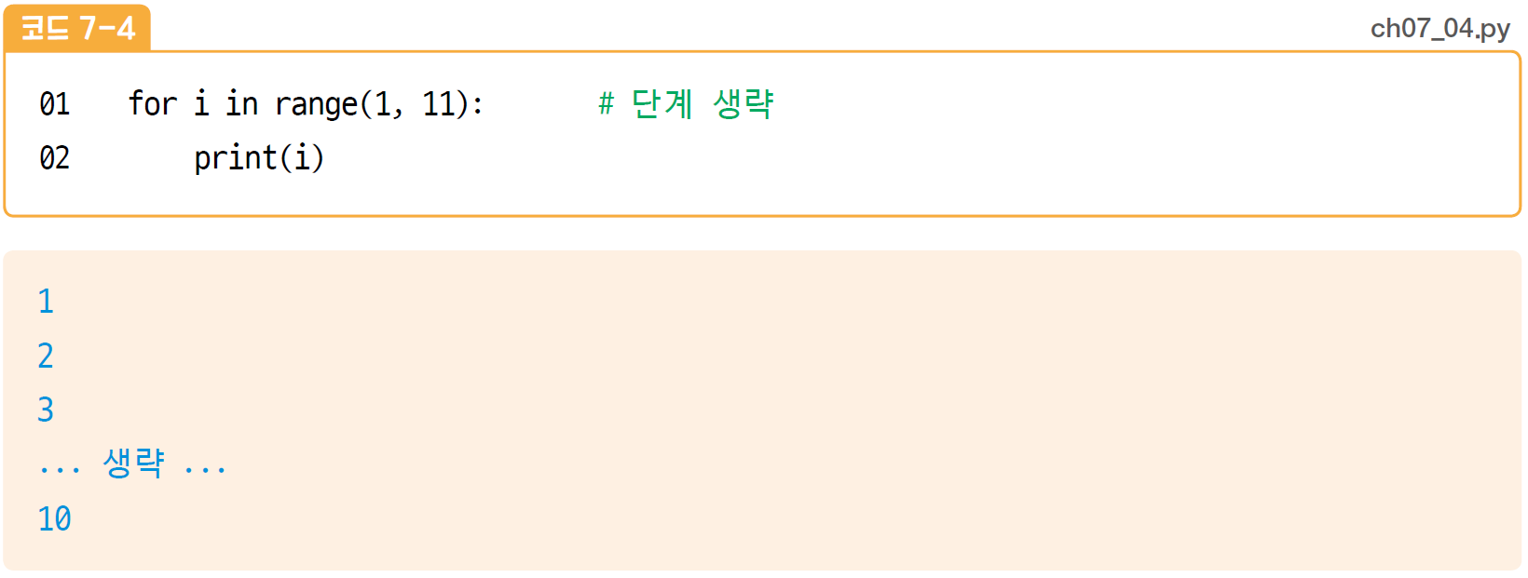
range() 함수의 단축 사용법
‘단계’ 생략
‘단계’에 해당하는 데이터를 생략하면 프로그램은 ‘단계’에 해당하는 데이터를 ‘1’로 생각하고 ‘1’씩 증가시킴

Slide 31
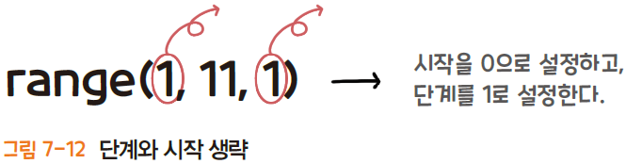
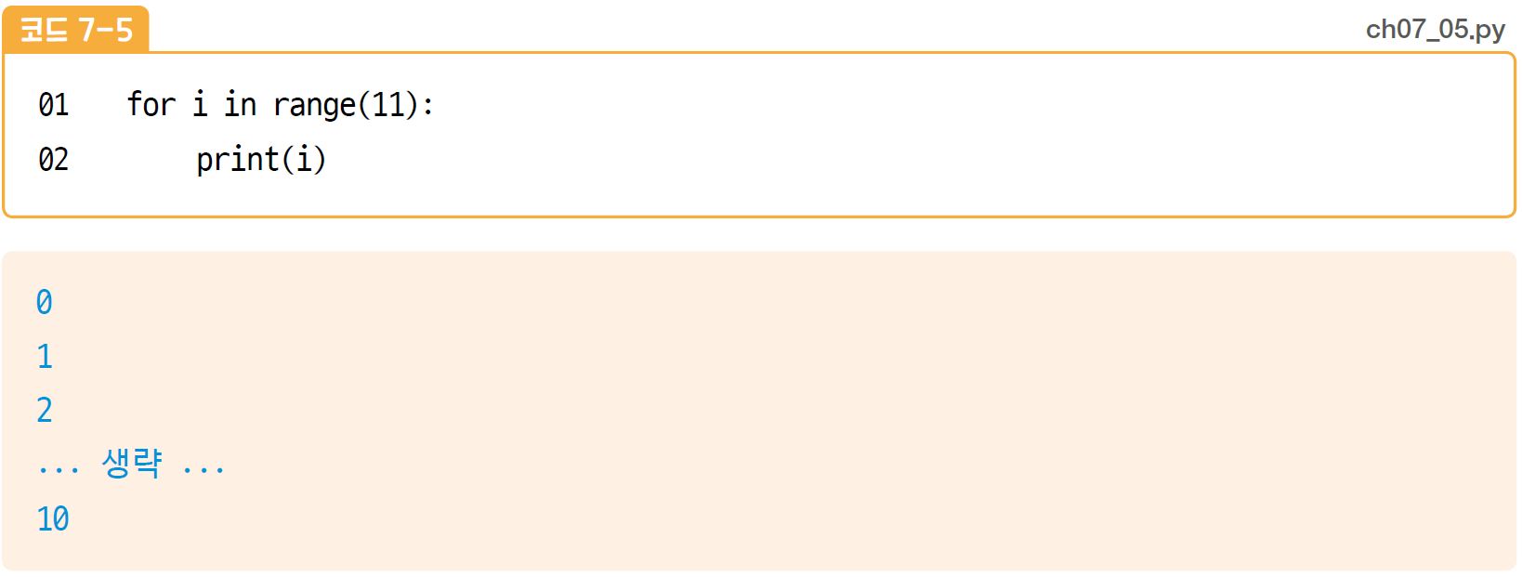
range() 함수의 단축 사용법
‘시작’ 생략
‘단계’를 생략하듯이, ‘시작’도 생략할 수 있음
‘시작’을 생략하면 프로그램은 ‘시작’에 해당하는 데이터를 ‘0’으로 생각하고 ‘0’부터 시작함

Slide 32
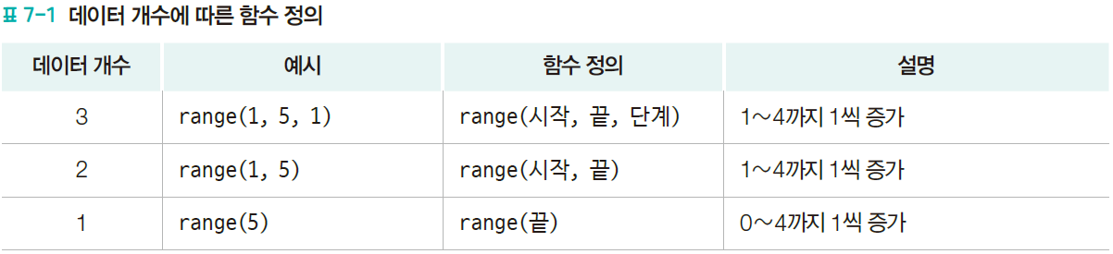
range() 함수의 단축 사용법
rangt() 함수의 데이터 개수에 따른 함수 정의

Slide 33
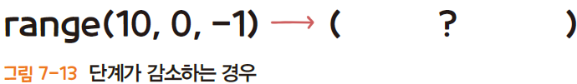
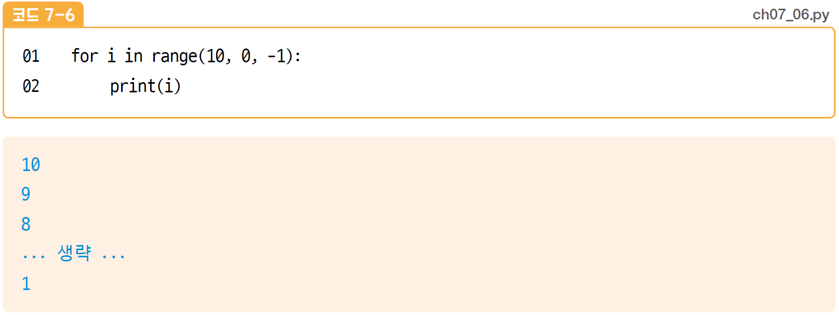
range() 함수의 단축 사용법
‘단계’가 감소하는 경우

Slide 34
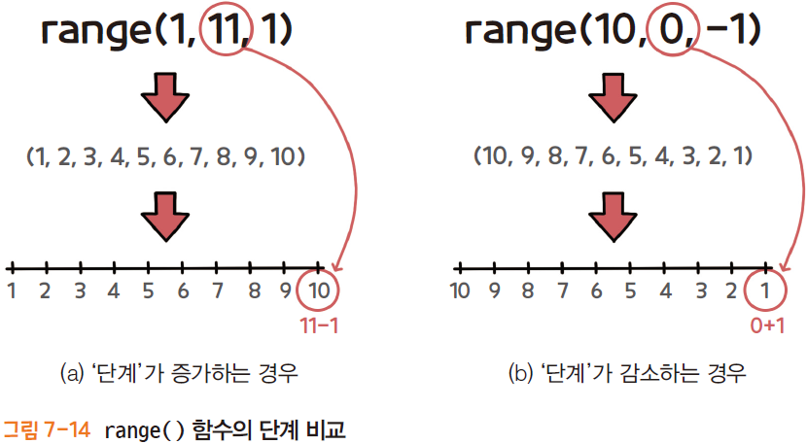
range() 함수의 단축 사용법
‘단계’가 증가하는 경우
(끝나는 숫자 - 1)까지 반복 실행함
‘단계’가 감소하는 경우
(끝나는 숫자 + 1)까지 반복 실행함

Slide 35
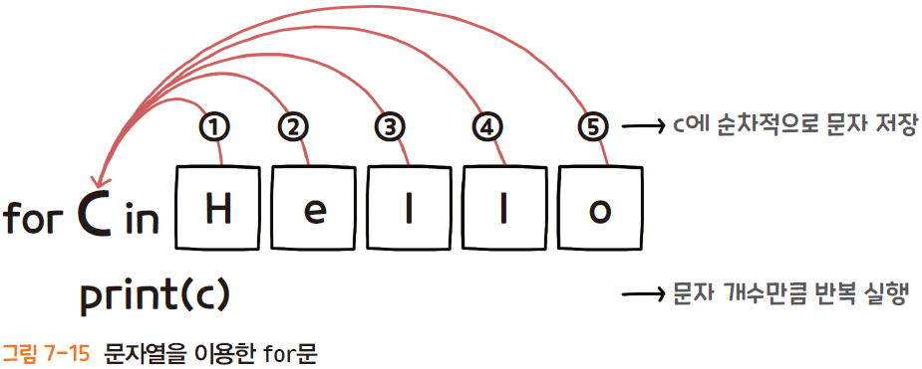
문자열을 이용한 for문
이터러블에 문자열을 넣는 경우
이터러블에 문자열을 넣으면 아이템에는 문자열의 첫 문자부터 끝 문자가 순차적으로 저장됨
결과적으로 실행문은 문자의 개수만큼 반복 실행됨

Slide 36
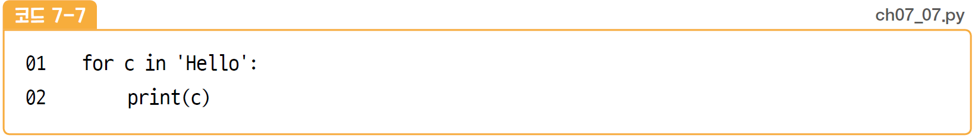
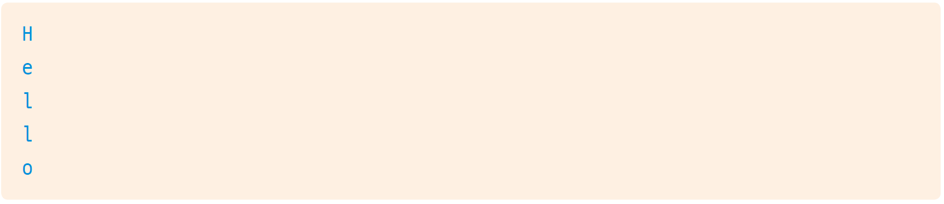
문자열을 이용한 for문
이터러블에 문자열을 넣는 경우

Slide 37
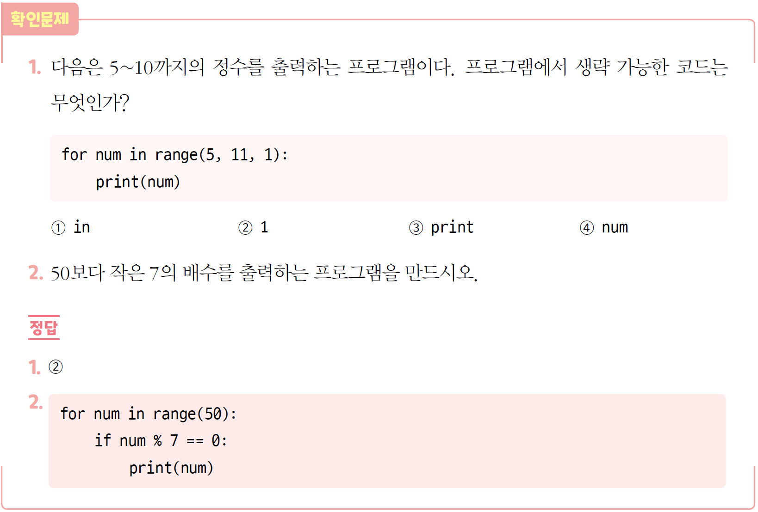
확인문제

Slide 38
Section 05
while문: 조건 반복

Slide 39
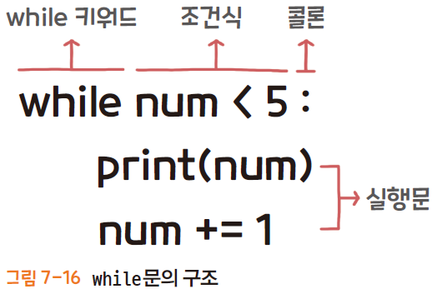
while문의 구성
while문의 구조
while문은 조건식의 결과가 참이면 실행문을 계속해서 반복하고 거짓이면 반복을 중단함
while 키워드, 조건식, 콜론(:) 그리고 실행문으로 구성됨

Slide 40
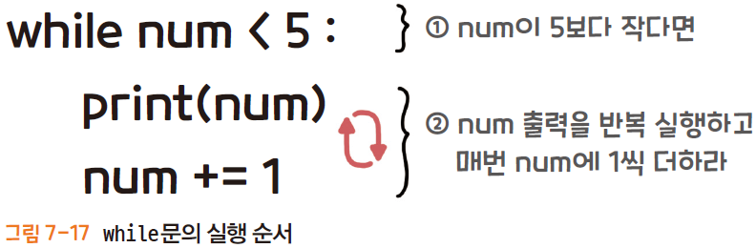
while문의 구성
while문의 실행 순서

Slide 41
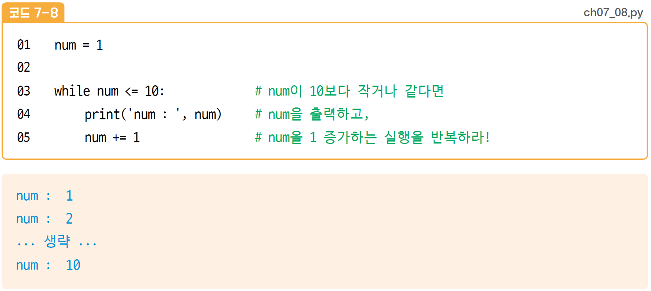
while문의 구성
1~10까지 출력하기

Slide 42
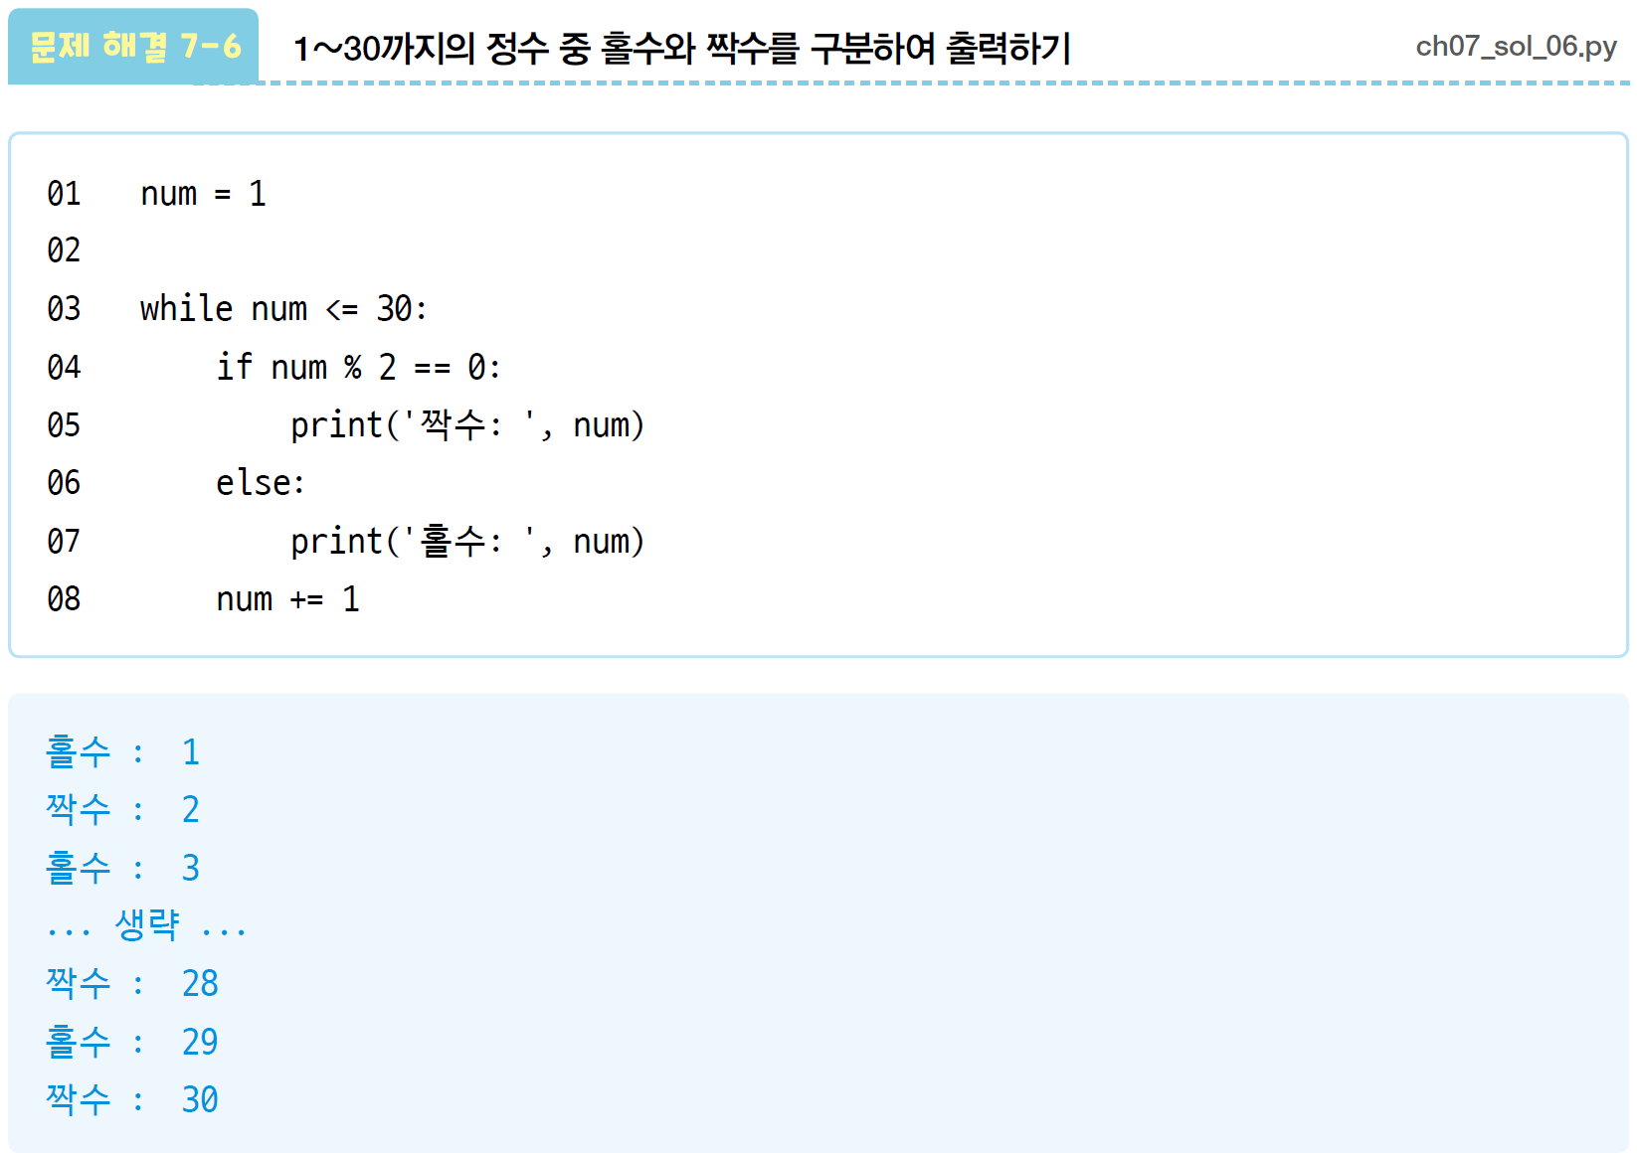
while문을 이용한 문제 해결

Slide 43
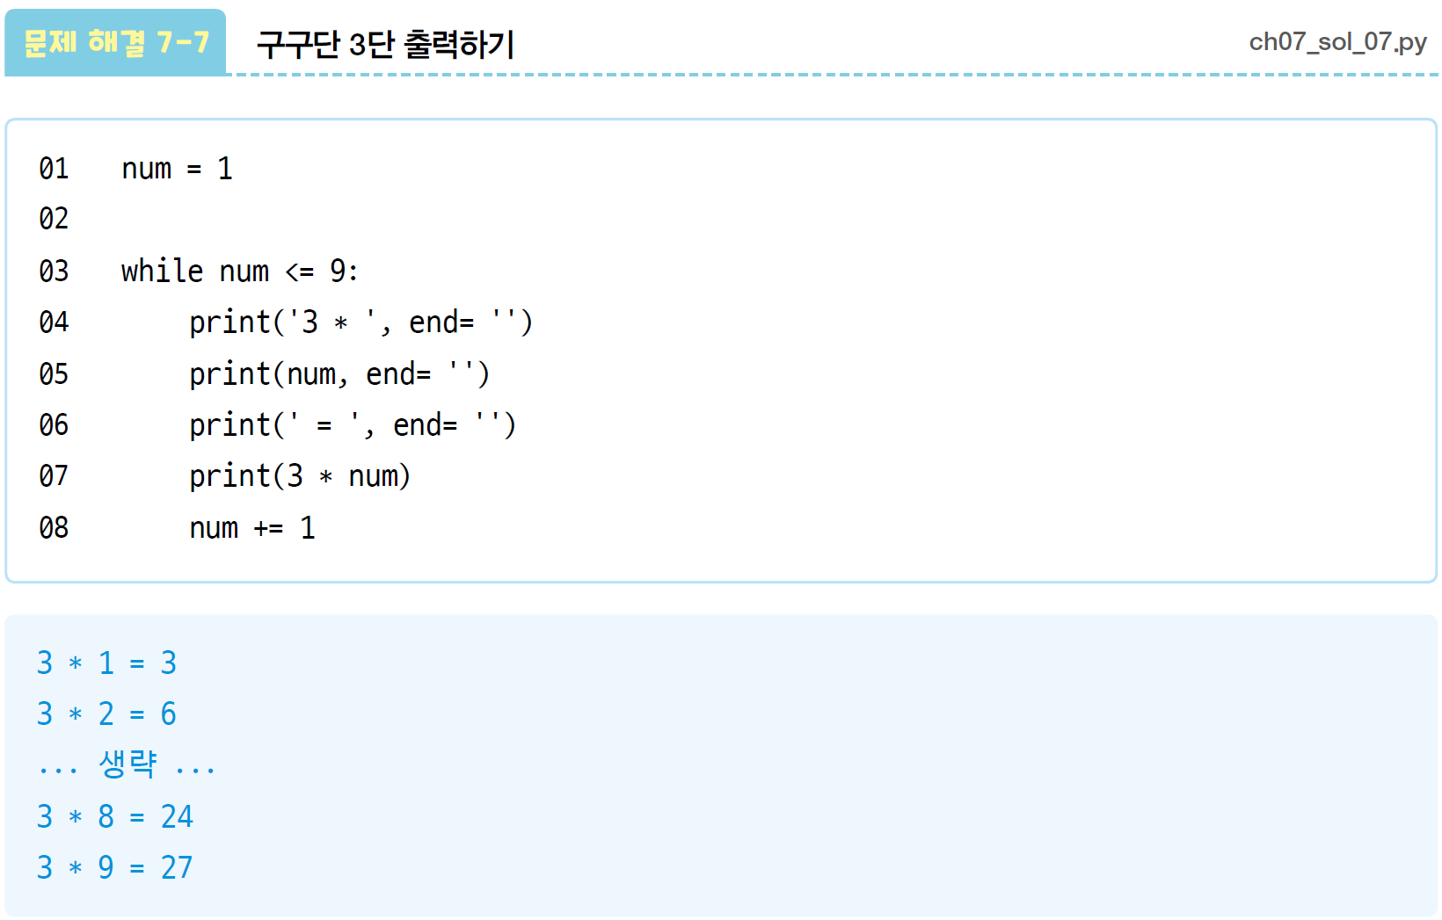
while문을 이용한 문제 해결

Slide 44
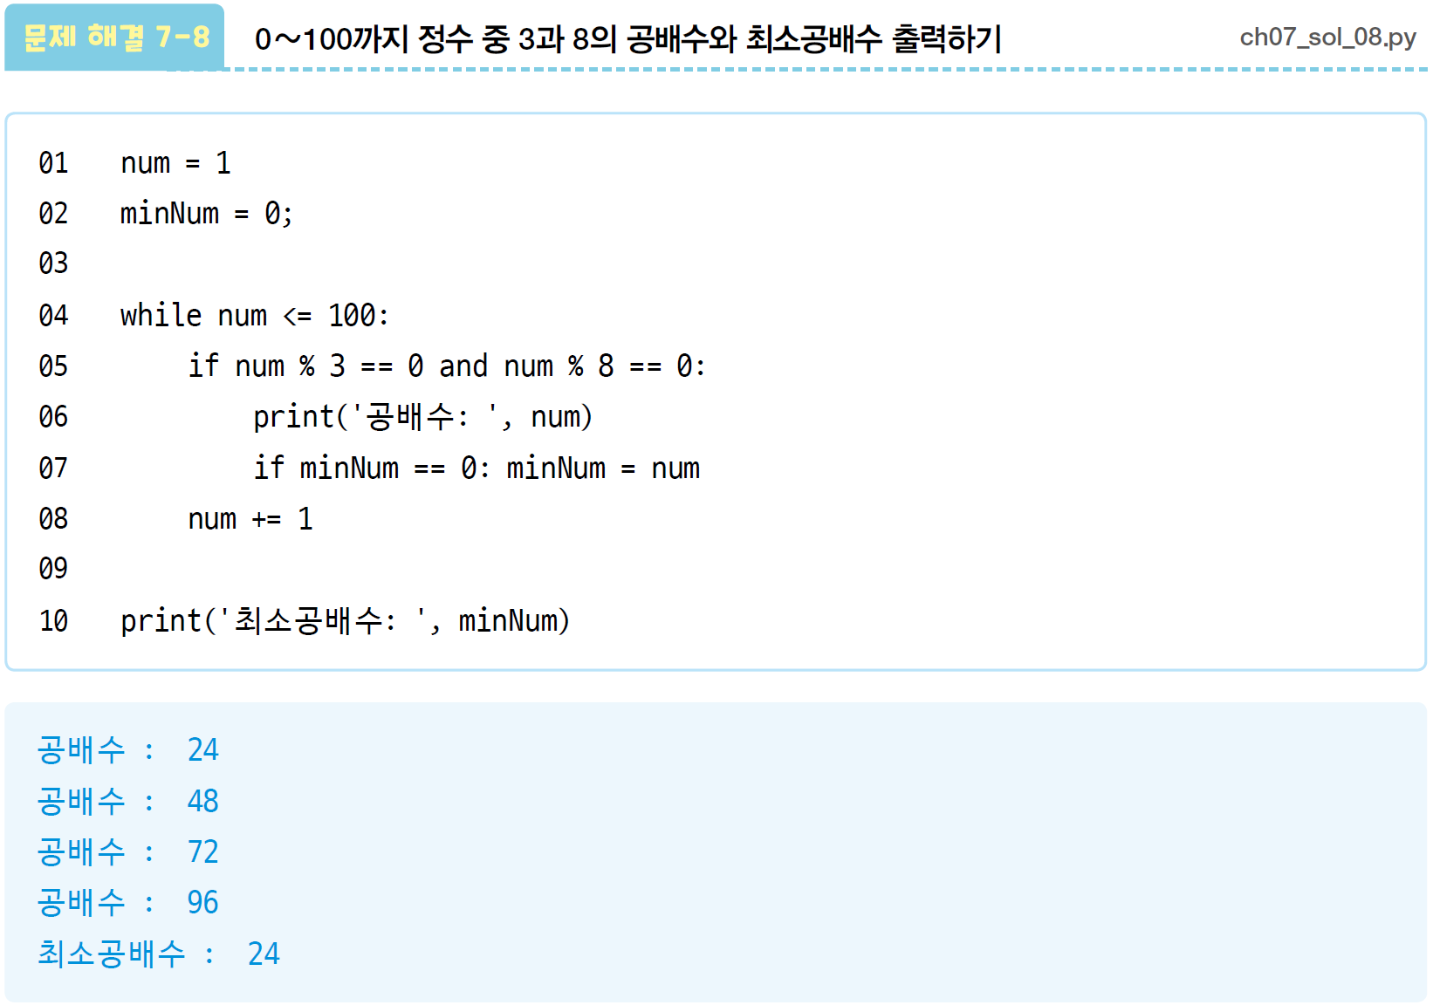
while문을 이용한 문제 해결

Slide 45
Section 06
for문과
while문 비교

Slide 46
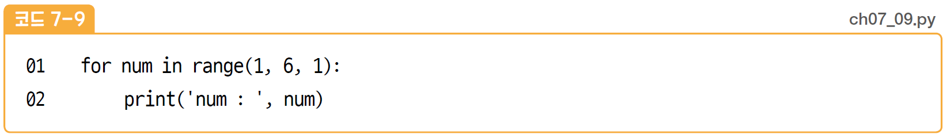
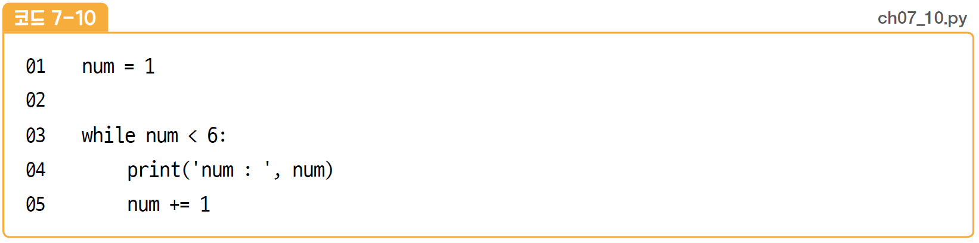
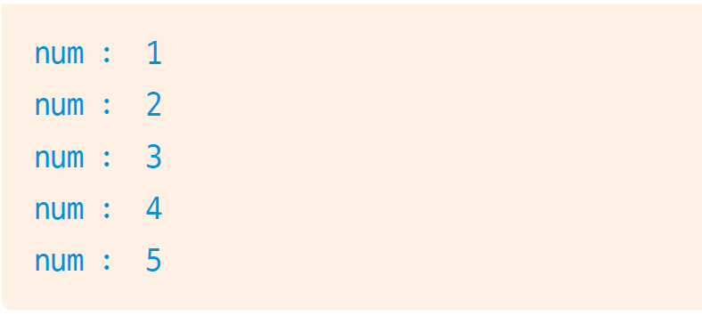
for문과 while문의 차이점
1부터 5까지의 정수를 순차적으로 출력하기
for문 이용
while문 이용

Slide 47
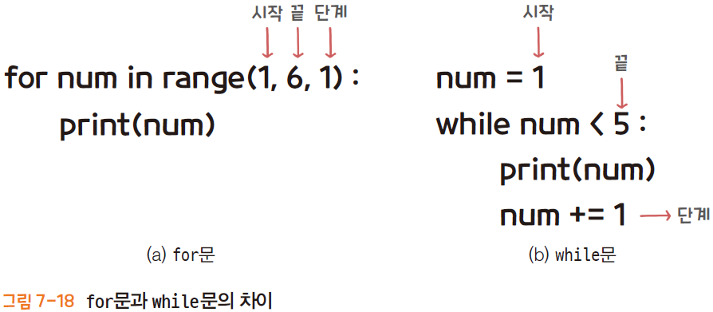
for문과 while문의 차이점
1부터 5까지의 정수를 순차적으로 출력하기
while문을 이용한 경우 변수 num의 시작과 단계 값을 변화시키는 코드가 별도로 존재함
while문에서는 조건식의 결과를 변화시키는 코드를 별도로 기술해야 함
→ 횟수를 중요시하는 반복문은 for문을 사용하고, 특정 조건을 중요시하는 반복문은 while문을 사용함

Slide 48

for문과 while문의 차이점
요구사항1
0부터 10까지 정수의 합을 구하시오.
→ while문보다 for문을 사용했을 때 코드가 더 간결해지기 때문에 for문이 적합함

Slide 49
for문과 while문의 차이점
요구사항2
현재 온도는 30.0도이다.
에어컨 온도 설정을 위해서 ‘희망 온도’를 입력한다.
에어컨의 냉방 기능이 동작하면 온도를 체크할 때마다 0.1도씩 내려간다.
현재 온도가 희망 온도에 도달하면 에어컨의 냉방 기능이 종료된다.
→ 조건식이 참이냐 거짓이냐가 중요하기 때문에 while문이 적합함

Slide 50

for문과 while문의 차이점
요구사항2

Slide 51


for문과 while문의 차이점
요구사항2

Slide 52
Section 07
무한 루프

Slide 53


무한 루프
num이 3보다 작을 경우 ‘안녕하세요.’를 출력하기
‘안녕하세요.’가 무한 반복됨
while문의 조건식 결과가 프로그램 실행하는 내내 참(True)이기 때문

Slide 54


무한 루프
무한 루프
반복문을 빠져 나오지 못하고 영원히 반복하는 것
[코드 7-15]는 계속해서 num이 3보다 작기 때문에 프로그램은 영원히 ‘안녕하세요’를 출력함
조건식의 결과로 거짓이 나올 수 있어야 무한 루프에 빠지지 않음

Slide 55

확인문제

Slide 56
Section 08
반복문 내 실행 제어

Slide 57



반복문 내 실행제어
continue 키워드
반복문에 continue 키워드를 사용하면 이후 실행을 생략하고 다시 반복문의 처음으로 돌아감
▶ 1~10까지의 정수 중 홀수만 더하기

Slide 58



반복문 내 실행제어
break 키워드
반복문에서 break 키워드를 만나면 실행을 중단하고 반복문을 빠져나옴
▶ 1~10까지 정수(num)를 더하되, 결과(sum)가 30 이상이 될 때 정수(num)를 찾기

Slide 59

반복문 내 실행제어
for~else
for문에 else 키워드를 사용하면 else 이하의 구문은 for문의 반복 업무를 모두 완료하고 난 후 실행됨
1부터 5까지 정수를 출력하고 반복문이 끝나면 완료 메시지를 출력하기

Slide 60


반복문 내 실행제어
pass 키워드
조건문과 마찬가지로 반복문에도 실행문이 아직 정해지지 않았을 때 pass를 사용함
pass는 조건문, 반복문, 함수, 클래스 등에서도 사용됨
pass를 사용하지 않은 경우 – 에러 발생

Slide 61

문제 해결

Slide 62

문제 해결

Slide 63

확인문제

Slide 64
Section 09
중첩 반복문

Slide 65

중첩 반복문
중첩 반복문의 구조
반복문 내에 또 다른 반복문이 옴

Slide 66


중첩 반복문
중첩 반복문을 이용하여 별(*)찍기
1행에서는 한 개, 2행에서는 두 개, 3행에서는 세 개, ..., 5행에서는 다섯 개를 출력

Slide 67

문제 해결

Slide 68

확인문제

Slide 69

확인문제

Slide 70
Section 10
터틀 프로그래밍

Slide 71

터틀 프로그래밍
for문과 터틀을 이용하여 체인 모양인 원의 고리를 만들기

Slide 72



터틀 프로그래밍
중첩 반복문과 터틀을 이용해서 원을 직각 삼각형 모양으로 배치하기

Slide 73
실전 예제

Slide 74

실전 예제1 – 369 게임 만들기

Slide 75

실전 예제1 – 369 게임 만들기

Slide 76

실전 예제2 – 열차 교차 시간 알아내기

Slide 77

실전 예제2 – 열차 교차 시간 알아내기

Slide 78

실전 예제3 – 로그인 기능 만들기

Slide 79

실전 예제3 – 로그인 기능 만들기

